Slide 1
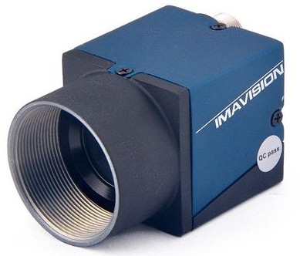
相机程序基本要求
要有基本的图形界面，有开始/停止按钮。
能够显示原始图像，以及处理之后的图像。
自动亮度调整（增益，曝光时间等调整）。
自动白平衡调整。
能够保存原始图像和处理过的图像。
光电传感器课题用相机的ROI实现快速一维数据获取，并实时显示一维图表，进行去噪处理等。

Slide 2
毕业设计论文书写
图像传感器（相机）的重要性，科研和工业中广泛使用。
相机的历史，种类，相机各种参数的介绍。
自己进行二次开发相机应用的必要性。
二次开发的过程……
总结展望
相机换成光电传感器或者光谱仪，同样格式书写论文。

